Slide 1
Python算法常考题

Slide 2
算法常考点
排序+查找，重中之重
常考排序算法：冒泡排序、快速排序、归并排序、堆排序
线性查找，二分查找等
能独立实现代码（手写），能够分析时间空间复杂度

Slide 3
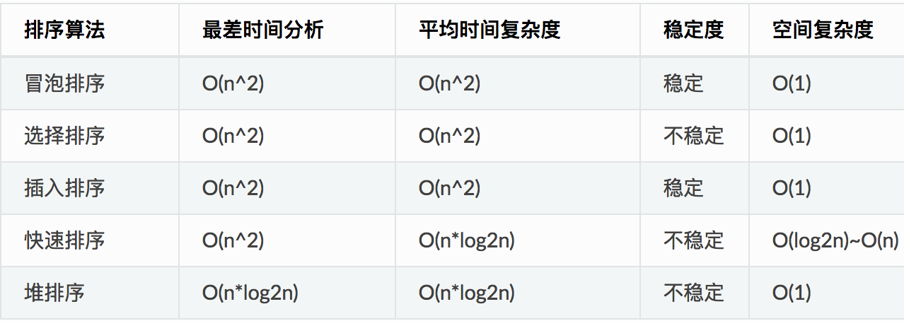
常用排序算法的时空复杂度

Slide 4
排序算法中的稳定性
什么是排序算法的稳定性？
相同大小的元素在排序之后依然保持相对位置不变，就是稳定的
r[i]=r[j] 且 r[i]在r[j] 之前，排序之后 r[i] 依然在 r[j] 之前
稳定性对于排序一个复杂结构，并且需要保持原有排序才有意义

Slide 5
请写出快速排序
快排经常问：分治法(divide and conquer)，快排三步走
Partition: 选择基准分割数组为两个子数组，小于基准和大于基准的
对两个子数组分别快排
合并结果

Slide 6
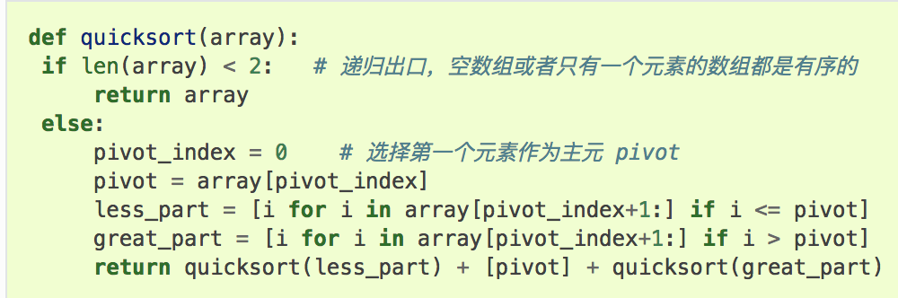
请写出快速排序
不用背，很简单，几乎就是在翻译快排三步走

Slide 7
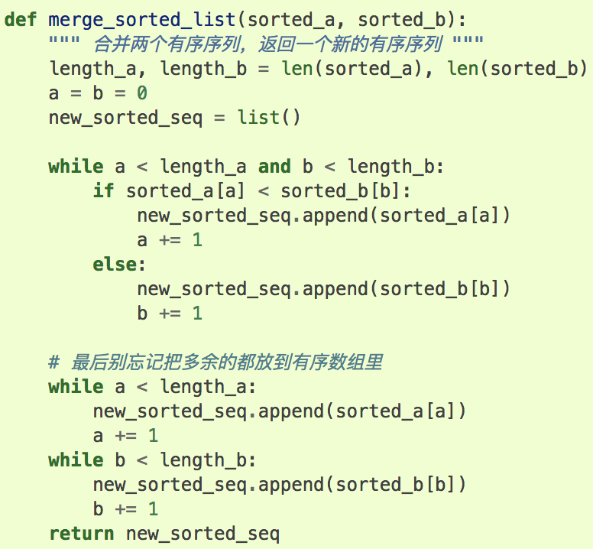
合并两个有序数组
合并两个有序数组，要求 a[n], b[m], O(n+m)

Slide 8
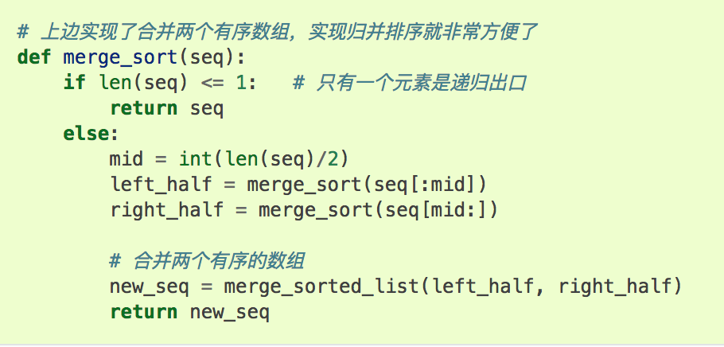
请实现归并排序
前边我们实现了合并两个有序数组，在此基础上实现归并排序

Slide 9
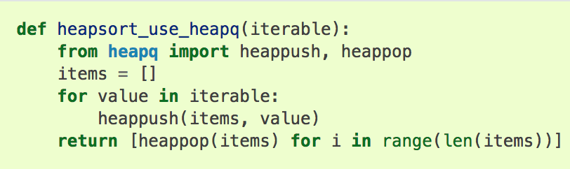
请实现堆排序
短时间内实现堆还是有困难的，但可以借助heapq模块快速实现

Slide 10
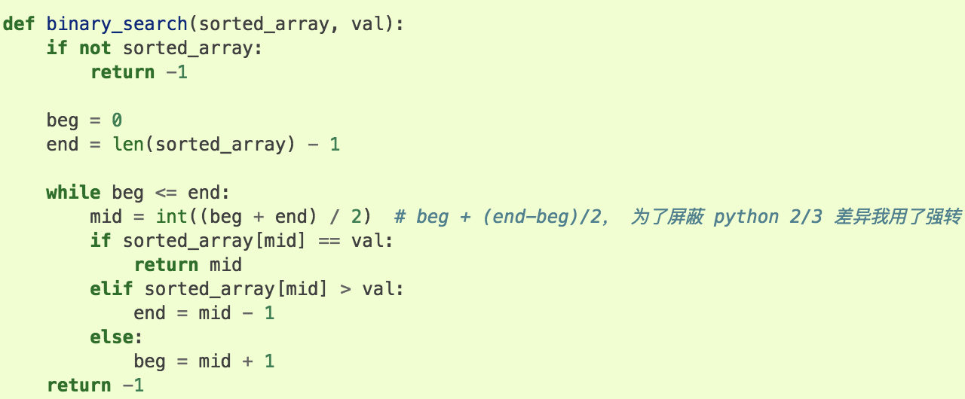
请写出二分查找
二分经常让手写，注意边界（其实 python 有个 bisect 模块)

Slide 11
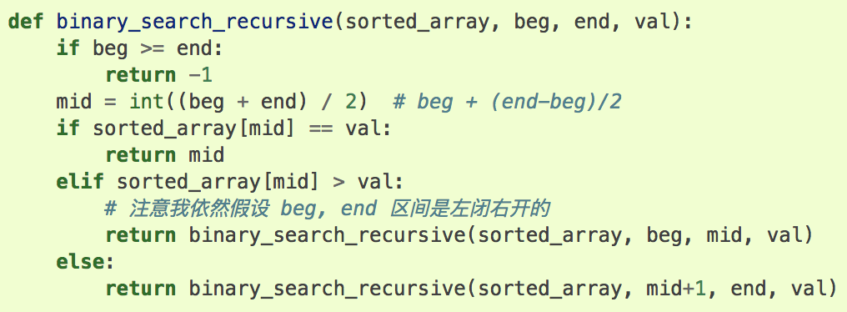
请写出二分查找
递归方式实现二分，注意递归出口

